Slide 1
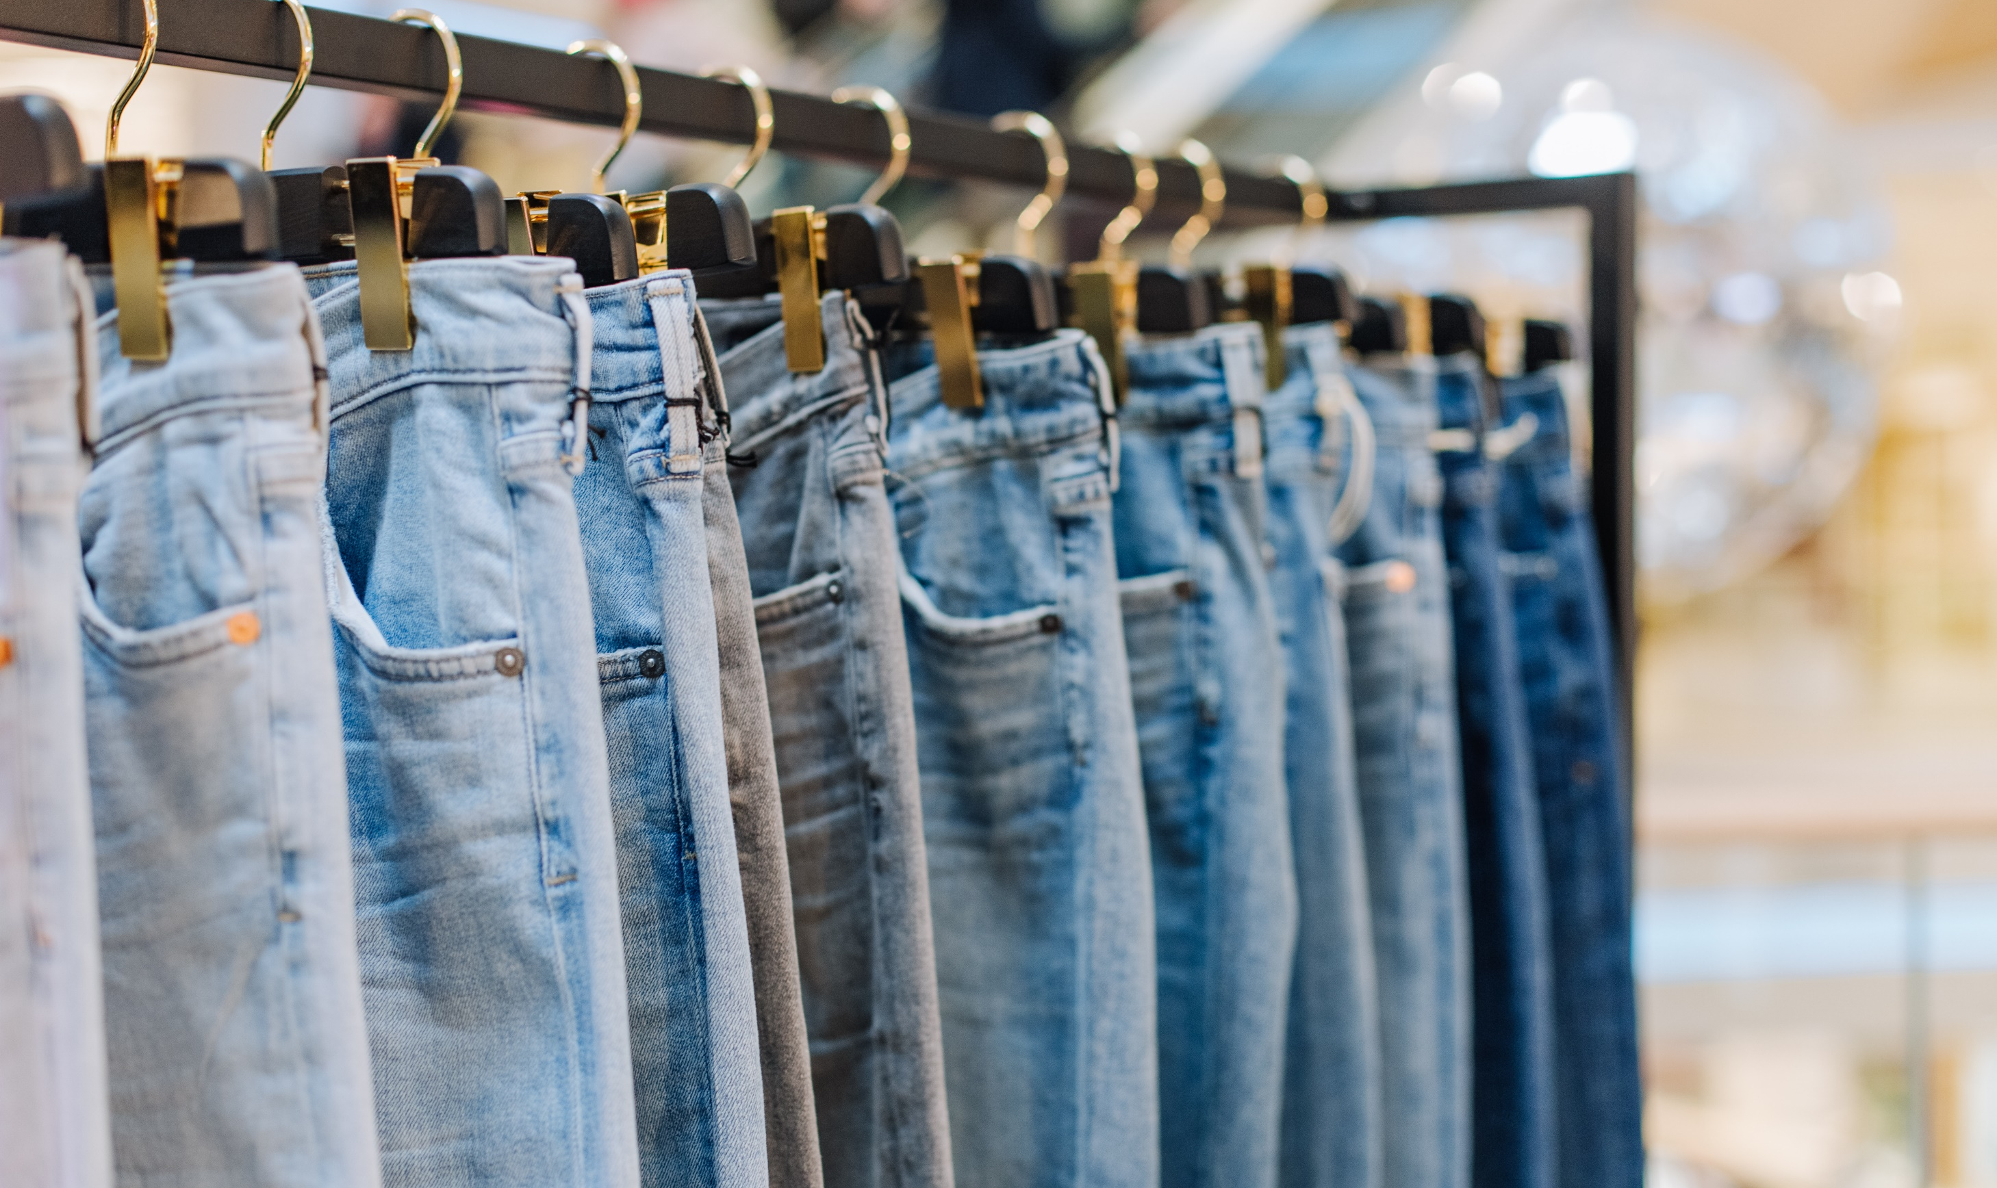
Tekstilfarvning med indigo
Hvordan kan vi medvirke til mindre forurening og tøjspild?
- Et engineering-forløb til kemi B

Slide 2
Præsentation af narrativ og udfordring
Lektion 1

Slide 3

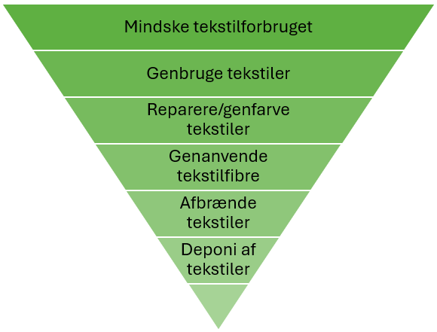
Baggrund
Den globale tøjproduktion og tøjforbrug er en stor udfordring. Tøjproduktion er belastende både i forhold til klima, miljø og arbejdsforhold. Industriel tøjfarvning kræver mange kemikalier og foregår ofte i dele af verden, hvor man ikke tager hensyn til spildevand eller arbejdsmiljø.
En del tøjfirmaer, der arbejder med FN’s Verdensmål, har fokus på at minimere forbrug af kemikalier, vand og andre ressourcer, så tøjproduktionen bliver mere bæredygtig.
Som forbruger kan man også gøre en forskel i dagligdagen.

Slide 4
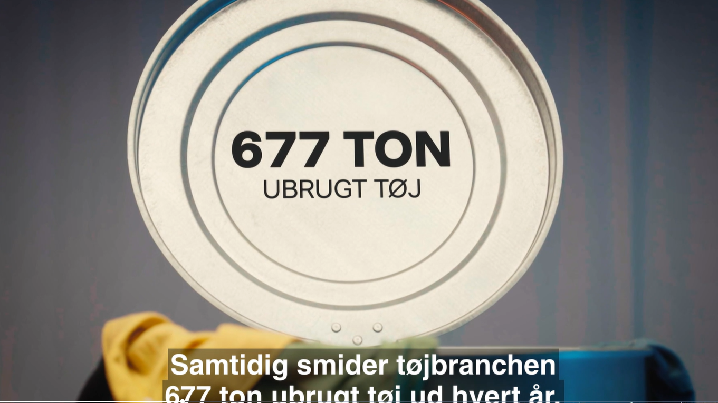
Notes:
https://www.dr.dk/nyheder/viden/klima/her-er-den-sande-toejkrise-saa-stort-et-problem-er-vores-toejforbrug-jorden

Slide 5
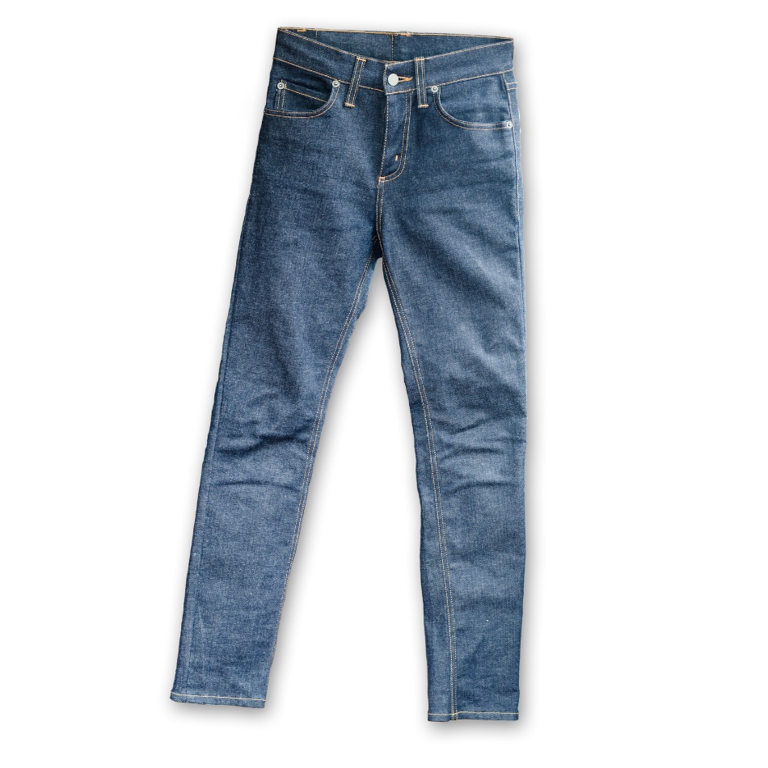
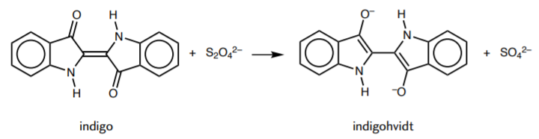
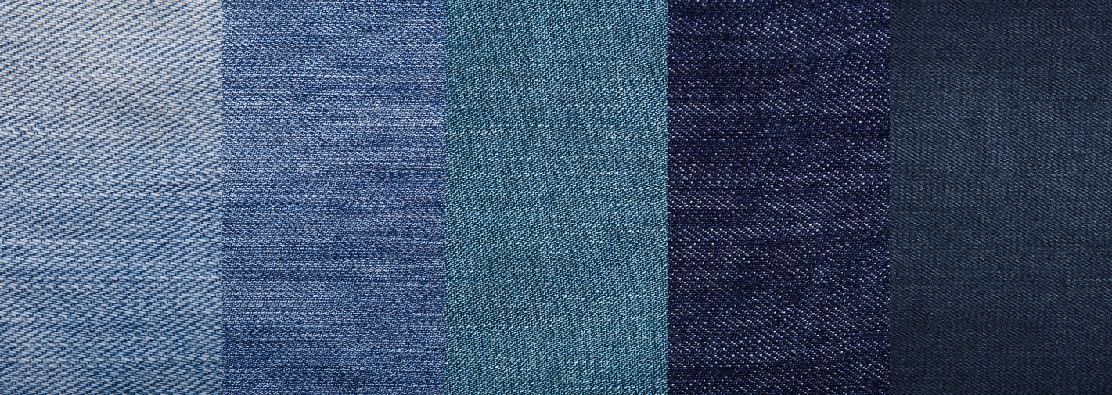
Kemien bag indigofarvning
Den klassiske reduktion af indigo med dithionit i basisk opløsning:
Lys
Mellem
Mørk

Slide 6
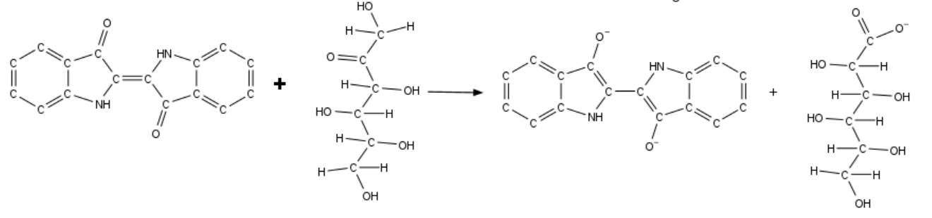
Kemien bag indigofarvning
Reduktion med fruktose i basisk opløsning:
Lys
Mellem
Mørk

Slide 7
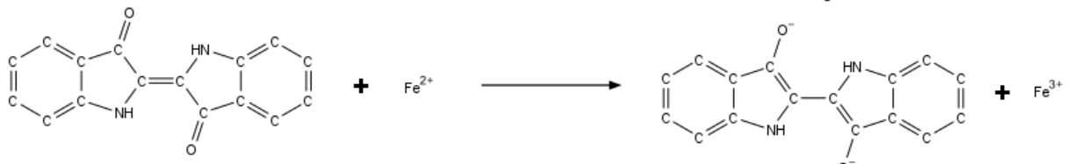
Kemien bag indigofarvning
Reduktion med jern (II)-ioner i basisk opløsning:
Lys
Mellem
Mørk

Slide 8
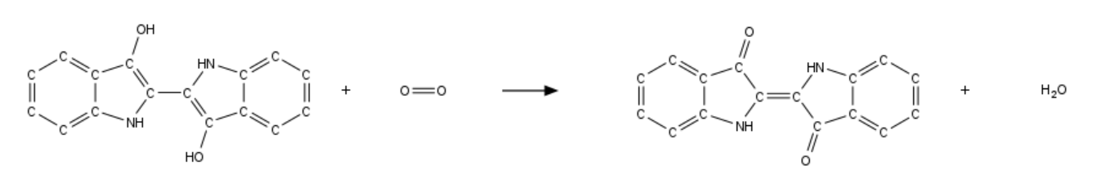
Kemien bag indigofarvning
Oxidation af indigohvidt med luftens ilt:
Lys
Mellem
Mørk

Slide 9
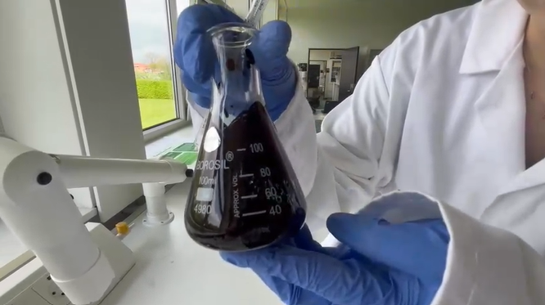
Udfordring
I skal udvikle en opskrift for tekstilfarvning med naturlig indigo, hvor I anvender et alternativ til dithionit i farveprocessen, så processen bliver mere bæredygtig. Opskriften på tekstilfarvningen skal kunne anvendes i et almindeligt køkken, så man kan opfriske farven på noget brugt bomuldstøj.

Slide 10
Rammer og kriterier
Der er følgende rammer og kriterier for jeres tekstilfarvninger:
I skal farve et stykke hvidt bomuld med vægten 2-4 g. I må max. bruge 0,5 g indigo pr. farvebad.
I skal opnå samme eller højere farveintensitet som ved standardopskriften (med natriumdithionit). Farveintensiteten bestemmes ved at scanne det farvede tøjstykke og bestemme værdien for blå på RGB-skalaen (det kan evt. gøres med online-værktøjet på imagelr.com).
Jeres tøjstykke skal være pænt ensfarvet. Dvs., at der ikke må være mere end 30 i differens i blå på RGB-skalaen mellem de mørkeste og lyseste dele af tøjstykket.

Slide 11
Produktkrav
Tekstilprøver fra jeres forskellige farvninger.
En optimeret opskrift på tekstilfarvning med naturlig indigo.
Poster, der indeholder en kemisk forklaring på farvning med indigo samt et flowdiagram, der viser jeres optimerede opskrift for tekstilfarvning, herunder en kort forklaring på hvorfor den valgte fremgangsmåde er mere bæredygtig.
Posteren danner grundlag for mundtlig præsentation af gruppens arbejde på cirka 7 minutter.

Slide 12
Engineering designprocessen

Slide 13
Introduktion til engineering designprocessen
Note til læreren:
Du kan introducere engineering designprocessen med denne PowerPoint-præsentation ”Introduktion til engineering designprocessen”: ppt_introduktion-til-engineering.pptx (live.com), eller indsætte slides i denne PPT.
Notes:
PPT til at introducere til engineering designprocessen: ppt_introduktion-til-engineering.pptx (live.com)

Slide 14
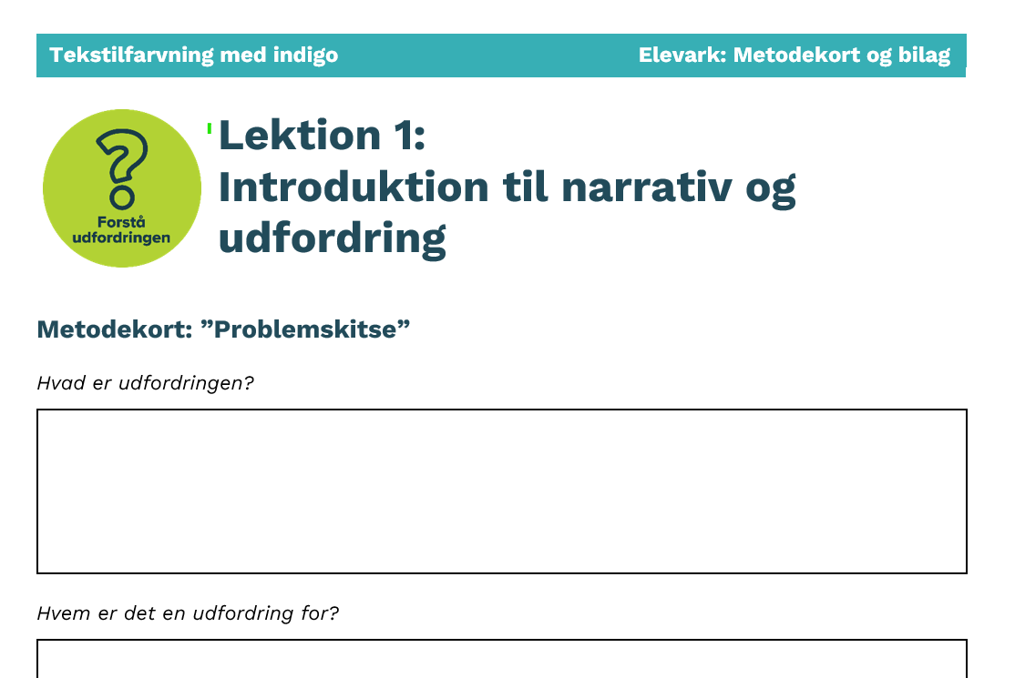
Gruppearbejde
Udfyld metodekortet ”Problemskitse”. Varighed 10-20 minutter
Når I er færdige, skal I begynde at læse opskrifterne til de forsøg, I skal lave i de næste timer. Fordel gerne arbejdsopgaver på forhånd. Cirka 10 minutter.

Slide 15
Lektion 2+3
Indigo- og kypefarvning: Test af standardopskrift

Slide 16
Engineering designprocessen

Slide 17
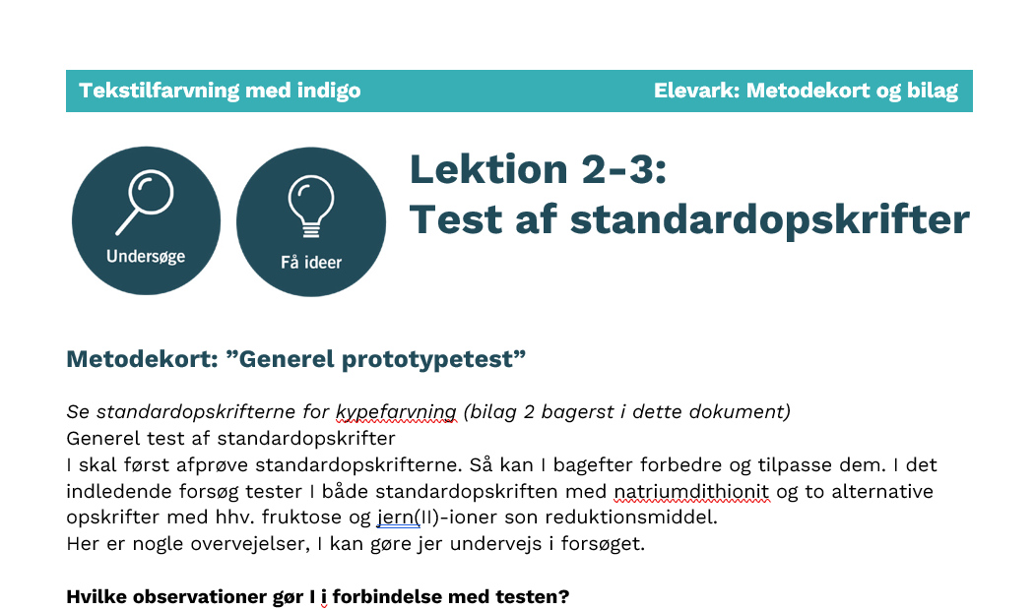
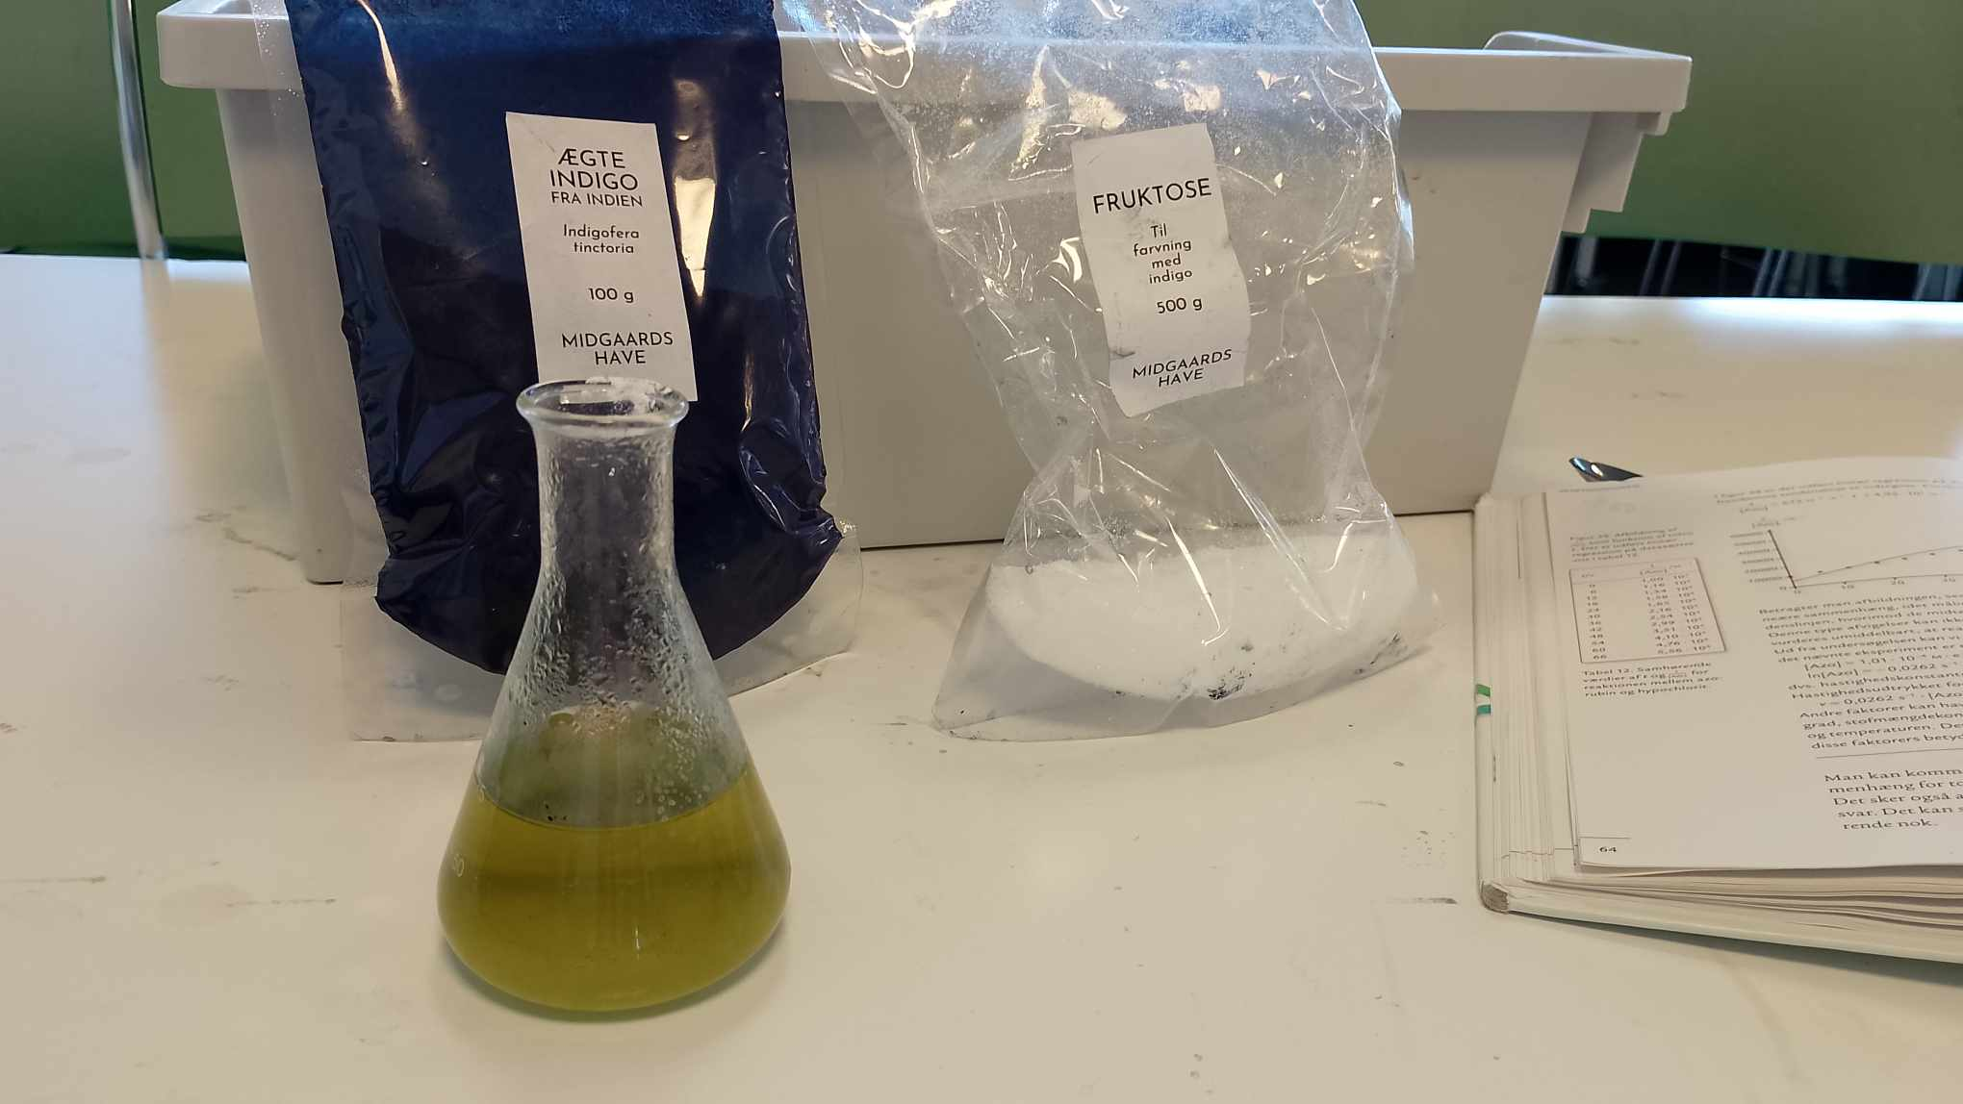
Afprøvning af standardopskrifter
I skal først afprøve standardopskrifterne. Så kan I bagefter forbedre og tilpasse dem. I det indledende forsøg tester I både standardopskriften med natriumdithionit og to alternative opskrifter med hhv. fruktose og jern(II)-ioner som reduktionsmiddel.
Se bilag: Standardopskrifterne for kypefarvning
Undervejs anvendes metodekort ”Generel prototypetest” og arbejdsark ”Laboratorienoter”.

Slide 18
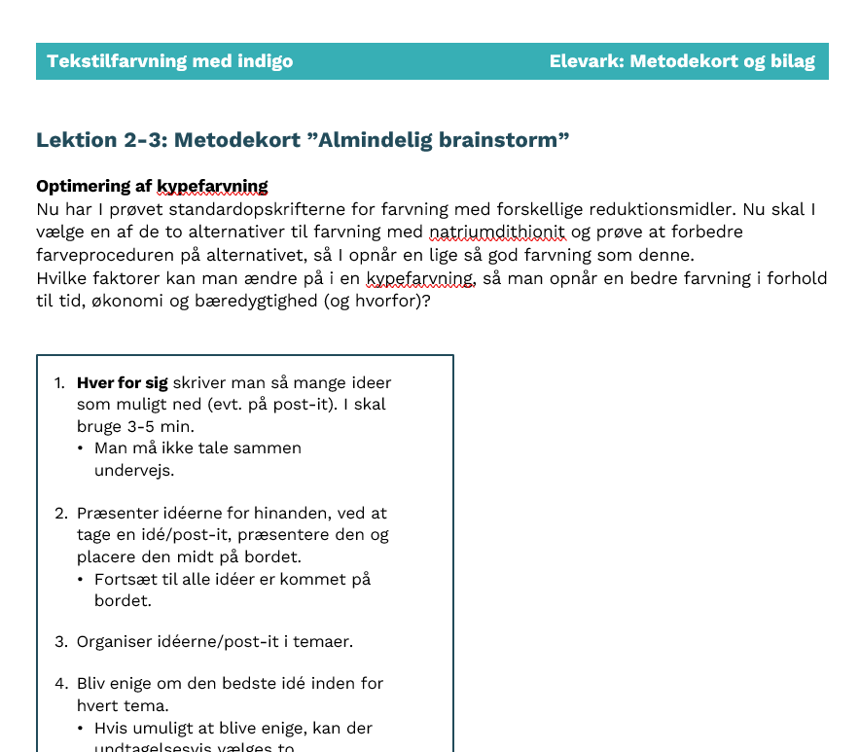
Start på metodekort ”Almindelig brainstorm”
Udfyld metodekortet ”Almindelig brainstorm” i ventetiden, mens I udfører jeres tre forsøg.
Metodekortet tager samlet set 20 minutter at udfylde.

Slide 19
Lektion 4
Fælles teoritime:
Har vi alle styr på den kemifaglige baggrund?

Slide 20
Engineering designprocessen

Slide 21
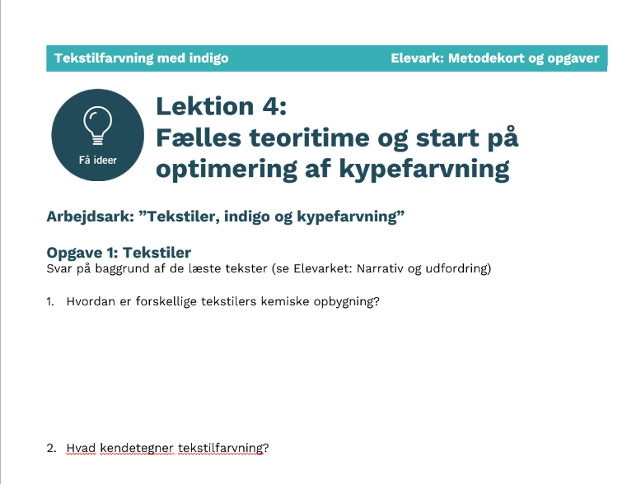
Lektion 4. Fælles teoritime
I skal lave tre opgaver om den kemiske baggrundsviden i arbejdsarket ”Tekstiler, indigo og kypefarvning”.
  Opgave 1: Tekstiler
  Opgave 2: Indigos kemiske egenskaber
  Opgave 3: Redoxreaktioner
Varighed 40 minutter
Fælles opsamling: 10 minutter
Vend tilbage til ”Almindelig brainstorm” fra sidste lektion og forbered jeres laboratorieforsøg (lektion 5 og 6). Varighed 10 minutter.

Slide 22
Grupperne arbejder med arbejdsarket ”Tekstiler, indigo og kypefarvning”

Slide 23
Lav jeres egen kypefarve
Lektion 5+6

Slide 24
Engineering designprocessen

Slide 25
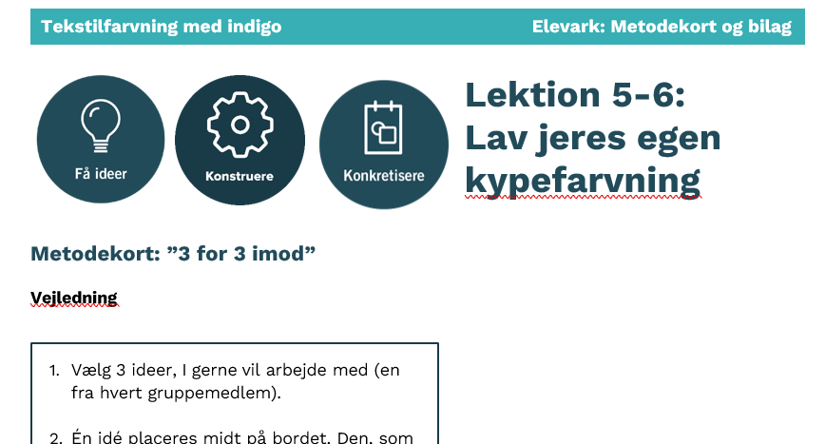
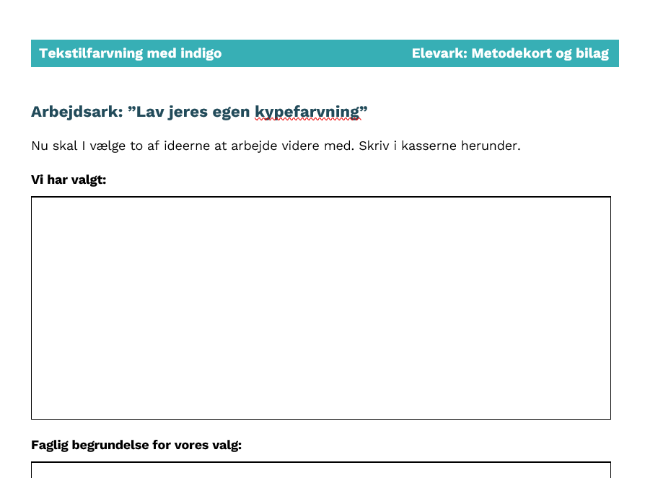
Lav jeres egen kypefarve
Vælg, hvilke to kypefarvningsmetoder, I vil teste i laboratoriet.
Jeres mål er at optimere den metode, I har valgt, så jeres farvning bliver lige så god som farvningen med dithionit.
Derfor skal I:
1. Udfylde ”Metodekort: 3 for 3 imod” (10-15 minutter).
2. Udvælge en måde at optimere jeres farvemetode på og afprøve den i praksis.
3. Evaluere jeres optimering og justere jeres opskrift til farvning.
4. Prøv herefter farvningen igen.
5. Skriv til slut jeres egen opskrift.

Slide 26
Test af prototyper (kypefarvning):
Lektion 7+8

Slide 27
Engineering designprocessen

Slide 28
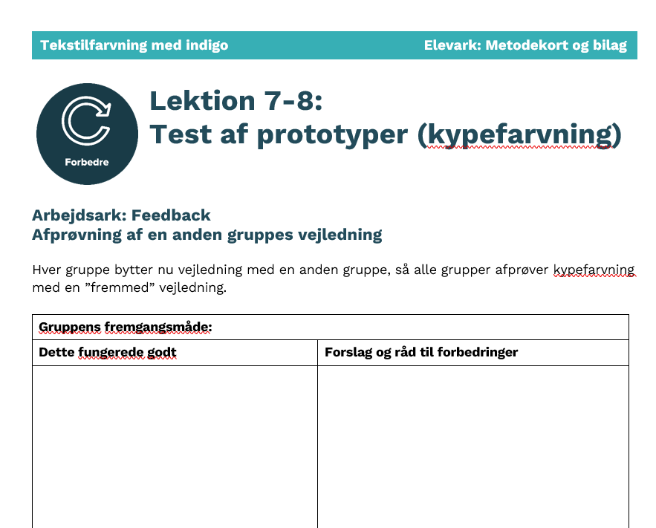
Test af prototyper (kypefarvning):
Hver gruppe bytter nu vejledning med en anden gruppe, så alle grupper afprøver kypefarvning med en ”fremmed” vejledning.
Grupperne udfylder arbejdsarket ”Feedback”.
De to grupper, der har udvekslet fremgangsmåder, sætter sig så sammen og kommer med konstruktiv kritik af de andres ”opskrifter”. Hvad fungerede/fungerede ikke. Herefter retter I jeres fremgangsmåde til, så den er færdig til brug?

Slide 29
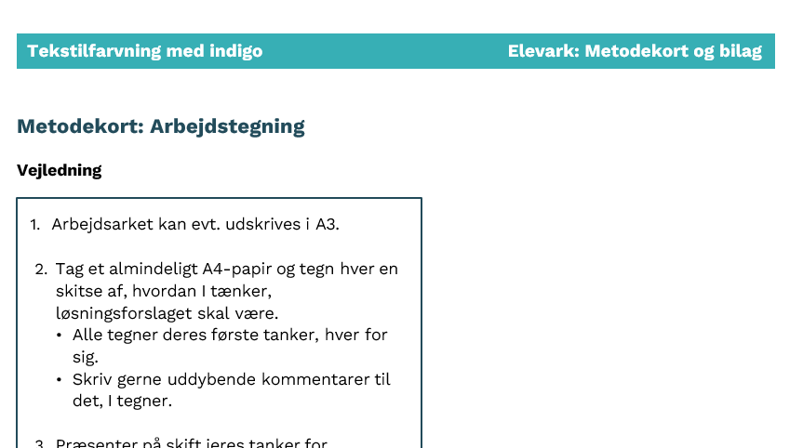
Test af prototyper (kypefarvning):
Herefter laver de enkelte grupper en arbejdstegning/et flowdiagram af deres bedste optimerede opskrift.

Slide 30
Vurdering af prototype og posterfremstilling
Lektion 9

Slide 31
Engineering designprocessen

Slide 32
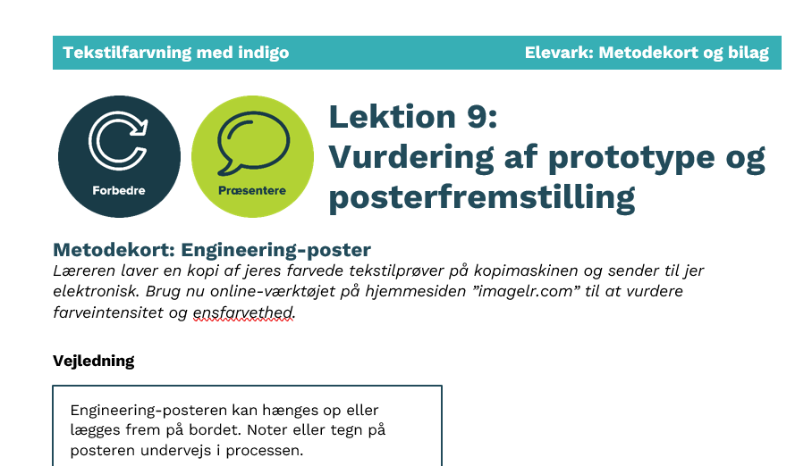
Vurdering af prototype og posterfremstilling
1. Hver gruppe udleverer deres tekstilprøver (det første farvet med dithionit og de(t) sidste farvet med jeres optimerede alternative opskrift) til læreren til kopiering, så farveintensitet og ensfarvethed kan bedømmes.
2. Udfyld ”Metodekort: Engineering-poster”. Husk produktkravene fra 1. lektion

Slide 33
Produktkrav
Tekstilprøver fra jeres forskellige farvninger.
En optimeret opskrift på tekstilfarvning med naturlig indigo.
Poster, der indeholder en kemisk forklaring på farvning med indigo samt et flowdiagram, der viser jeres optimerede opskrift for tekstilfarvning, herunder en kort forklaring på hvorfor den valgte fremgangsmåde er mere bæredygtig.
Posteren danner grundlag for mundtlig præsentation af gruppens arbejde på cirka 7 minutter.

Slide 34
Præsentation af poster for lærer- og opponentgruppe
Lektion 10
Notes:
(og evt. en ekstern gæstelærer )

Slide 35
Engineering designprocessen

